Slide 1
Objektno orijentisano programiranje:
Petlje i grananja

Slide 2
Blokovi naredbi
Delovi programa koji se uslovno izvode ili čije se izvršavanje ponavlja grupišu se u blokove naredbi, tj. u jednu ili više naredbi omeđenih parom vitičastih zagrada { }
Blokovi naredbi se uobičajeno pišu uvučeno, zbog preglednosti programa
Promenljive deklarisane u bloku vidljive su samo unutar njega
Ograničenje važnosti (scope) lokalne promenljive

Slide 3
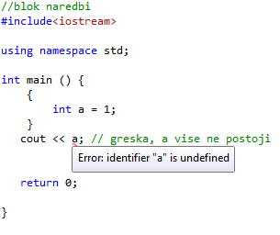
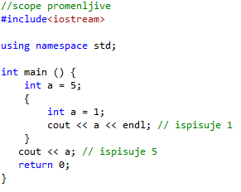
Blokovi naredbi

Slide 4
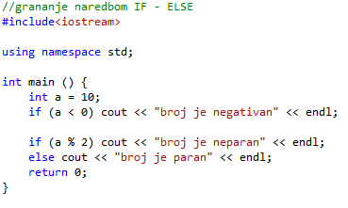
Grananje naredbom IF
Opšta forma naredbe je
    if (izraz) naredba;
    else naredba; //nije obavezno
If petlju može da kontroliše bilo koji validni logički izraz

Slide 5
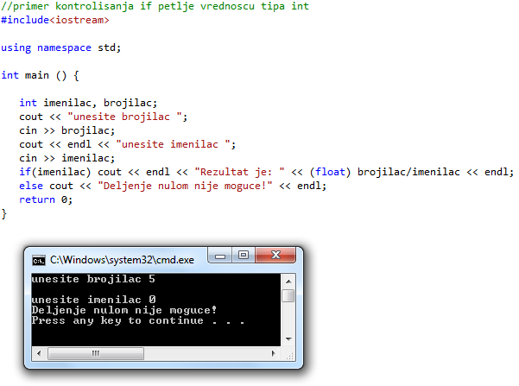
Grananje IF

Slide 6
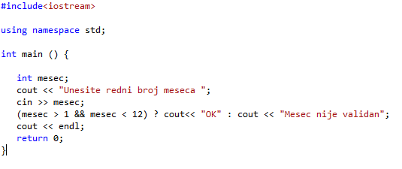
Uslovni operator ?
Uslovni operator treba koristiti samo za jednostavna ispitivanja, kada naredba staje u jedan red; u suprotnom, kod postaje nečitljiv

Slide 7
IF-ELSE-IF lestvica
Moguće je pisati i ugneždene IF blokove; u tom slučaju, blok ELSE
uvek pripada najbližem IF-u
Uslovni izrazi se proveravaju odozgo naniže; čim se pronađe tačan, izvršava se naredba povezana sa njim,
a ostatak lestvice se preskače
Poslednji else služi kao default izbor, ako ništa pre njega nije ispunjeno
if(uslov1)
naredbe;
else if(uslov2)
naredbe;
else if(uslov3)
naredbe;
...
else naredbe;

Slide 8
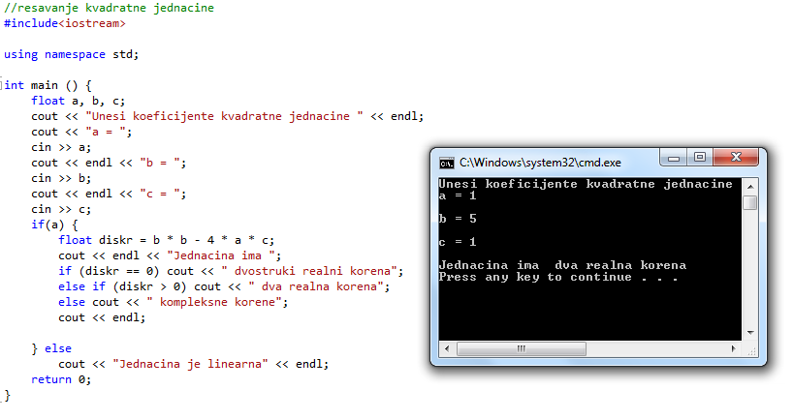
IF-ELSE IF lestvica: primer

Slide 9
Grananje toka naredbom switch
switch(izraz) {
case (konstanta1):
naredbe;
break;
case (konstanta2):
naredbe;
break;
case(konstanta3):
naredbe;
break;
...
default
naredbe;
}
Naredba switch se koristi umesto serije ugneždenih IF-ELSE naredbi, kada se kontrola naredbe može vršiti izrazom tipa char ili int
Blok default može stajati bilo gde unutar bloka switch, ali zbog preglednosti preporučljivo ga je staviti na kraj

Slide 10
Izvršavanje naredbe switch
Izračunava se izraz
Izračunata vrednost se redom upoređuje sa vrednostima u case delovima
Za prvu pronađenu istu vrednost vrednosti se izvršava odgovarajuća naredba u nastavku
Ako nije pronađena nijedna ista vrednost, izvršava se naredba iza reči default, ako postoji
Naredba break nije obavezna, ali bez nje grananje naredbom switch nema mnogo smisla

Slide 11
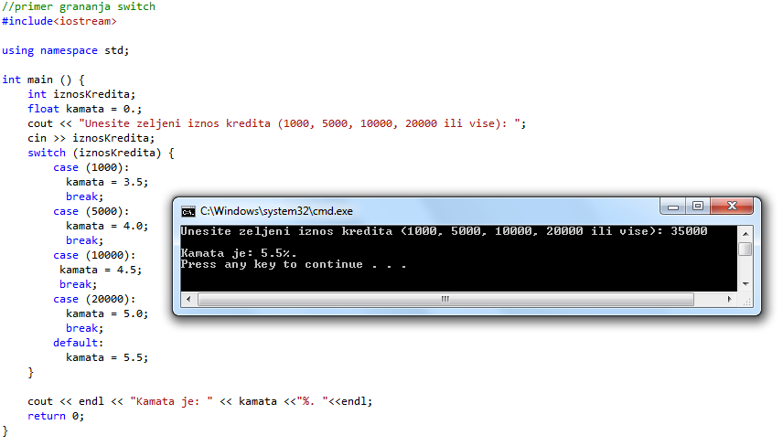
Grananje switch: primer

Slide 12
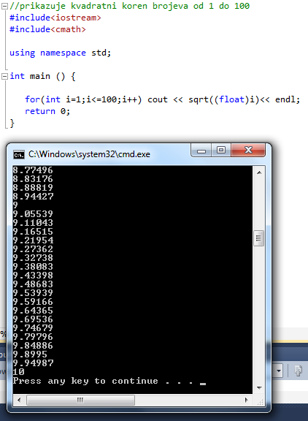
Petlja for
for (inicijalizacija; uslov; inkrement) naredba;
Uslovni izraz se uvek testira pre ulaska u petlju; petlja se izvršava sve dok je uslov ispunjen

Slide 13
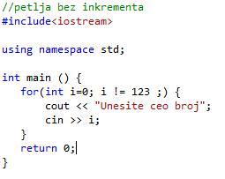
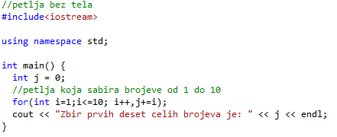
Petlja for
Delovi for petlje nisu neophodni

Slide 14
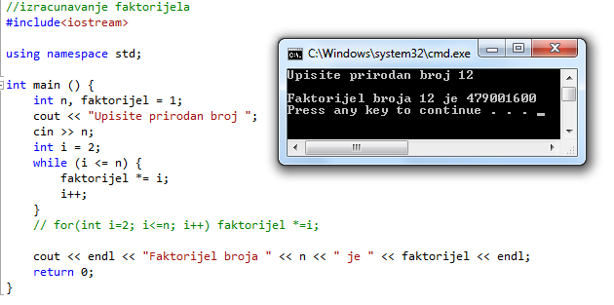
Naredba while
    while (izraz) naredba;
Koristi se za ponavljanje delova koda kod koga broj ponavljanja nije unapred poznat
Svaka for petlja se može napisati kao while i obrnuto

Slide 15
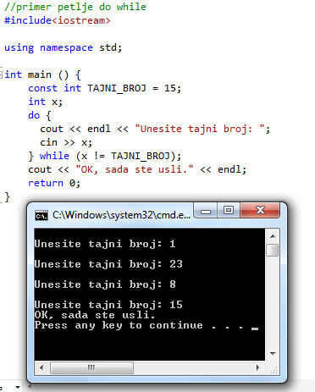
Blok do while
        do
        blok naredbi
        while (izraz);
Ova petlja je korisna kada je potrebno da se izvrši neka operacija, pa da se u zavisnosti od njenog ishoda ona eventualno ponavlja

Slide 16
Naredbe break i continue
Naredba break se osim u grananju switch može koristiti i za prekid izvršavanja petlji for, while i do while
Naredba continue takođe uzrokuje skok programa na kraj petlje, ali se zatim njeno izvršavanje nastavlja
Treba izbegavati često korišćenje naredbi break i continue u programima, jer one narušavaju strukturiranost programa

Slide 17
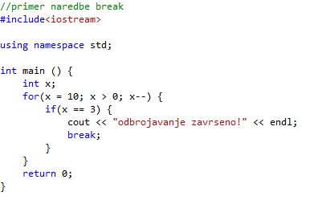
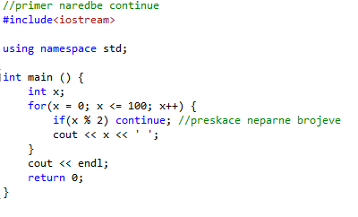
Break i continue: primeri

Slide 18

Ostale naredbe za skok
goto ime_oznake;
Naredba goto omogućuje bezuslovni skok na neku drugu naredbu unutar iste funkcije
ime_oznake mora biti jedinstveno unutar funkcije
Naredbom return prekida se izvršavanje funkcija

